Slide 1
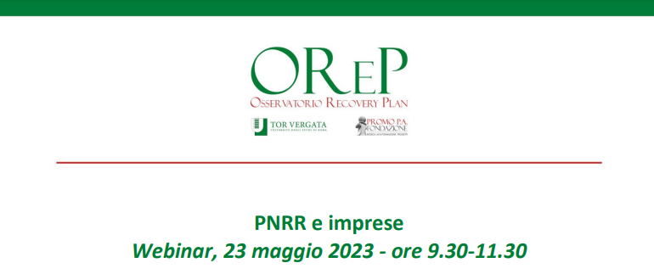
Andrea Scalia
Confartigianato Imprese
Innovazione, Reti e Progetti di Coesione

Slide 2
LE PREMESSE
Relazione sugli interventi di sostegno alle imprese 2022
  (MIMIT – Relazione al Parlamento: edizione 2022)
  Numero crescente di interventi agevolativi:
  1.982 interventi agevolativi, di cui n. 229 delle amministrazioni centrali e n. 1.753 delle amministrazioni regionali
  81 interventi fiscali gestiti dall’Agenzia delle Entrate
  65 gli interventi a garanzia
  Ok 2 DRIVER SVILUPPO: DIGITALE E GREEN

Slide 3
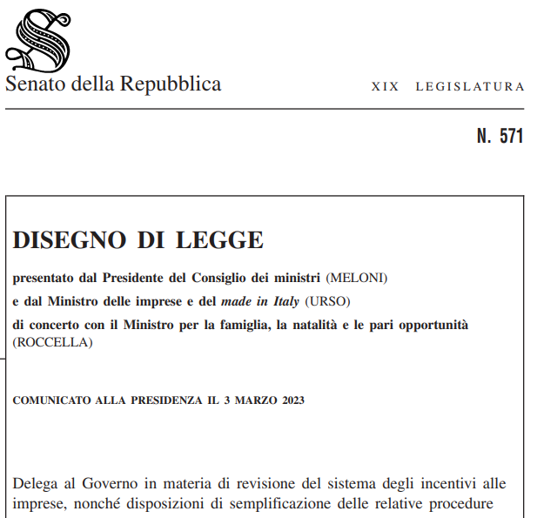
LE PROSPETTIVE

Slide 4
LE PROSPETTIVE
La riforma degli incentivi: AS571 presentato e AS607 in esame congiunto
24 mesi (+ 24 di assestamento)
Il PNRR può indicare soluzioni per la riforma

Slide 5
LA NOSTRA VALUTAZIONE
ECCESSIVA FRAMMENTAZIONE del sistema complessivo
SISTEMA A PIOGGIA non valido per gli obiettivi del sistema/paese
VALORIZZAZIONE della logica Incentivo vs la logica Sussidio generale
APPROCCIO BUROCRATICO ED OPERATIVO non valido per le MPMI

Slide 6
OBIETTIVI GENERALI DI SISTEMA
superamento del meccanismo del click day o di qualunque procedura similare
continuità temporale di pochi sportelli che risultano significativi per i fabbisogni economici del nostro paese
continuità finanziaria delle risorse per gli sportelli che risultano significativi per i fabbisogni economici del nostro paese
continuità di tipo procedurale (non solo temporale e finanziaria) intesa come continuità delle modalità di accesso in linea con quanto avviene con alcune misure (es. Nuova Sabatini)
MIGLIORE BILANCIAMENTO delle varie componenti dell’intervento e tipologie di aiuto: contributi a fondo perduto (conto capitale, conto interessi, fondo perduto), finanziamento agevolato e credito d’imposta, al fine di valorizzare l’effetto reale di incentivazione

Slide 7
OBIETTIVI SPECIFICI DI SISTEMA
SEMPLIFICAZIONE OPERATIVA E MODELLO DI FUNZIONAMENTO DEGLI INCENTIVI
Primo aspetto
Modalità di gestione semplificata. Es. «cassetto fiscale del contribuente»: SPID/CIE a tutti i dati dell’impresa per le varie finalità e posseduti dalla varie amministrazioni:
- Domanda di incentivazione
- Rendicontazione
- Registro aiuti
- DURC, CCIAA
- Ecc.
Secondo aspetto
Impostazione generale su QUATTRO tipologie di intervento
-Voucher semplificato ricorrente con importi di minore entità (max 10,000 €) con effetto volano per tutto il Paese (v. voucher digitalizzazione 2018)
-Innovazione d'impresa/Donne/Giovani con strumenti a sportello (es. Nuova Sabatini, Fondo Impresa femminile)
-Ricerca e progetti avanzati
-Valorizzazione dei progetti presentati da Reti di imprese (anche per aggirare soglie di accesso troppo elevate)
ONCE ONLY

Slide 8
IL RUOLO DELLE ASSOCIAZIONI
COINVOLGIMENTO delle Associazioni di categoria ai seguenti fini:
  Interfaccia con i soggetti gestori
  Sistema di accreditamento (ad es. Resto al Sud)
    (le associazioni potrebbero avere un ruolo di asseveratore per la gestione della progettazione pre-domanda, per gli aspetti documentali o per altri adempimenti)
  Attività preventive con i rappresentanti delle imprese per:
    Disseminazione
    Informazione
    Formazione
    Raccolta e diffusione FAQ

Slide 9
REPOWER EU
SI SPERA CHE i meccanismi attuativi coinvolgano anche le MPMI
RISORSE CON UN SISTEMA adatto per le VARIE TIPOLOGIE DI INTERVENTO
Maggiore resilienza dell’apparato produttivo e dei soggetti coinvolti
verificare se L’OBIETTIVO può essere raggiunto anche sulla base dell’esperienza raggiunta con gli strumenti già attuati

Slide 10
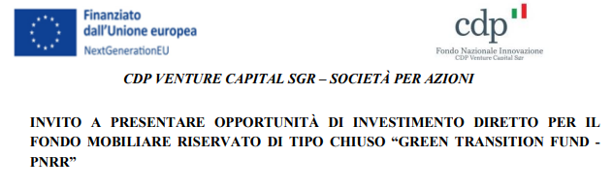

Digital Transition Fund
Transizione digitale delle filiere e delle piccole e medie imprese che realizzano progetti innovativi negli ambiti, in particolare, dell’intelligenza artificiale, del cloud, dell’assistenza sanitaria, dell’industria 4.0, della cybersicurezza, del fintech e del blockchain o di altri ambiti della transizione digitale (300 milioni)
Investimenti di capitale di rischio (venture capital) diretti e indiretti
Numero di imprese che hanno ricevuto il sostegno: 250 al T2 2025

Slide 11
startup
Rafforzamento dei tre incentivi pubblici gestiti da Invitalia «SELFIEmployment» e «Nuove Imprese a Tasso zero», «Smart&Start»
Dotazione finanziaria più consistente (negli ultimi 5 anni la dotazione di SELFIEmployment è stata pari a circa 60 m. di euro e quella di On Nuove Imprese a tasso zero pari a 190 m. di euro): sarebbe necessario uno stanziamento annuo complessivo almeno decuplicato per un effetto volano per l’intero paese
Introduzione di misure e incentivi fiscali specifici per tutti i soggetti privati (banche, fondazioni, privati) che con risorse proprie entrano nel capitale di nuove imprese, in reti di imprese, forme cooperative, successioni d’impresa, società collaborative

Slide 12
ESEMPIO 1: riciclo dei rifiuti plastici
AVVISO M2C.1.1 I 1.2 Linea d’intervento C “Realizzazione di nuovi impianti per il riciclo dei rifiuti plastici (attraverso riciclo meccanico, chimico, Plastic Hubs), compresi i rifiuti di plastica in mare cd. Marine litter”
Ministero della Transizione Ecologica (ministero Ambiente e sicurezza energetica) PNRR - INVESTIMENTO 1.2 - LINEA D'INTERVENTO C - ID PROPOSTA: MTE12C_00000081 –
Imprese ammesse in graduatoria e non finanziate per esaurimento di risorse

Slide 13
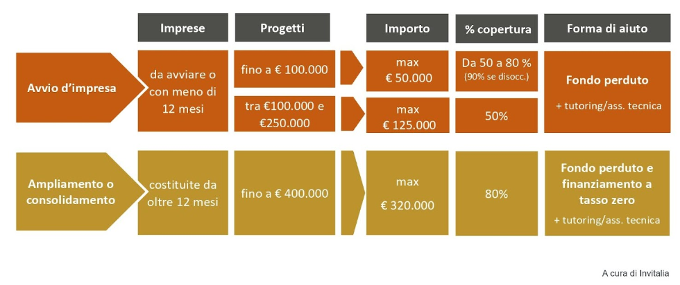
ESEMPIO 2: FONDO IMPRESA FEMMINILE
2 ipotesi di finanziamento

Slide 14
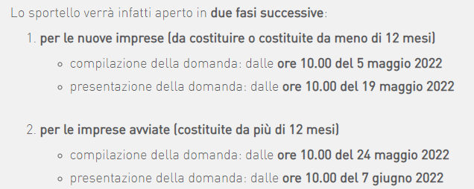


ESEMPIO 2: FONDO IMPRESA FEMMINILE
LA GESTIONE DELLA MISURA

Slide 15

ESEMPIO 2: FONDO IMPRESA FEMMINILE
La misura prevede una milestone e due target:
M5C1-17: Approvazione del decreto ministeriale per l'istituzione del "Fondo Impresa Donna" al T3 2021;
M5C1-18: almeno 700 imprese femminili finanziate 700 al T2 2023;
M5C1-19: almeno 2400 imprese femminili finanziate al T2 2026.
In 24 ore sono arrivate quasi 5.000 domande da parte di imprese femminili nuove o costituite da meno di un anno che hanno portato all’esaurimento dei fondi per 100 milioni di euro stanziati dal Mise e alla conseguente chiusura dello sportello stesso
Si è trattato di un CLICK DAY ma a fronte della presentazione di un progetto che va evidentemente valutato
È lecito attendersi un rifinanziamento del Fondo impresa donna e una riapertura delle domande di finanziamento per il 2023: tra le missioni del PNRR per l’imprenditoria femminile, è infatti prevista la creazione di almeno 2.400 imprese guidate da donne entro il 2026,

Slide 16
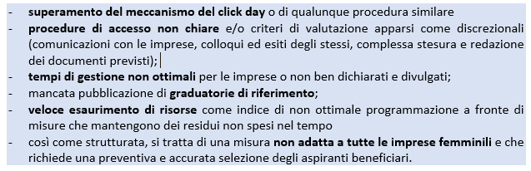
ESEMPIO 2: FONDO IMPRESA FEMMINILE
Nostre valutazioni

Slide 17
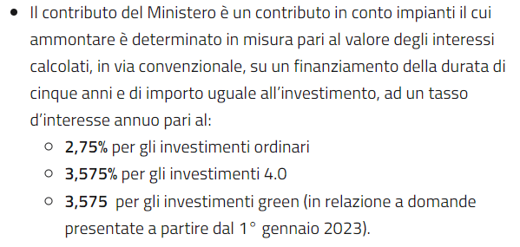
ESEMPIO 3: la «Nuova Sabatini»
Assetto attuale ex D.L. 69/2013
Obiettivo di facilitare l’accesso al credito delle imprese per acquistare o acquisire in leasing macchinari, attrezzature, impianti, beni strumentali ad uso produttivo e hardware, nonché software e tecnologie digitali

Slide 18
CONSIDERAZIONI CONCLUSIVE
UTILIZZO DI SPORTELLI E MECCANISMI CONSOLIDATI (credito imposta 4.0)
Introduzione di correzioni normative se necessario
CONTINUITA’ TEMPORALE, FINANZIARIA E PROCEDURALE PER LA CERTEZZA DELLE IMPRESE
ATTIVAZIONE DI MECCANISMI DI DIVULGAZIONE PREVENTIVA DI MAGGIORE IMPATTO
UTILIZZO DEI RESIDUI PER IMPRESE IN GRADUATORIA MA NON FINANZIATE
RIFINANZIAMENTO FONDO IMPRESA FEMMINILE
NON solo grandi insediamenti ma anche progetti di maggiore resilienza del sistema

